Slide 1
《微波技术基础》
2025年期末考试复习要求

Slide 2
第一章 引言
微波的定义（掌握）
微波的波长与频率范围（掌握）
MHz、GHz和THz （掌握）

Slide 3
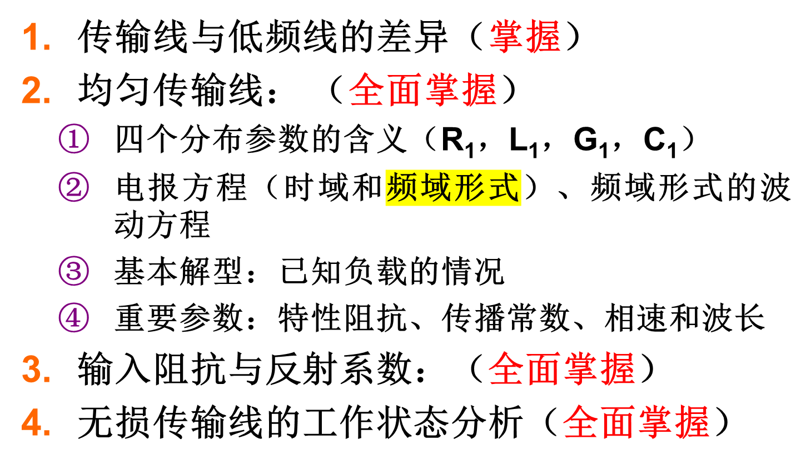
第二章 传输线理论

Slide 4
第二章 传输线理论
传输功率和效率：
  传输功率（掌握），功率容量（了解）
  传输效率（了解）
阻抗圆图和导纳圆图：主要掌握构成原理、圆图中点线的主要含义，不要求圆图作题。
阻抗匹配：
  三种阻抗匹配问题（重点掌握）
  阻抗匹配方法（掌握方法的原理和主要特点）

Slide 5
第三章 规则金属波导
规则波导基础理论：
  基本概念和导波场分析（了解）
  纵向场的波动方程和边界条件（重点掌握）
  纵向场法的基本公式（重点掌握）
  导模的特点、“独立存在”、导模分类（掌握）
  传输参数（重点掌握）：3个波长及其关系，截止的概念等。
矩形金属波导： （全面掌握）
  导模推导过程、下标含义和范围、H₁₀模的场结构、管壁电流等
  模式简并概念、主模定义和H₁₀的特点

Slide 6
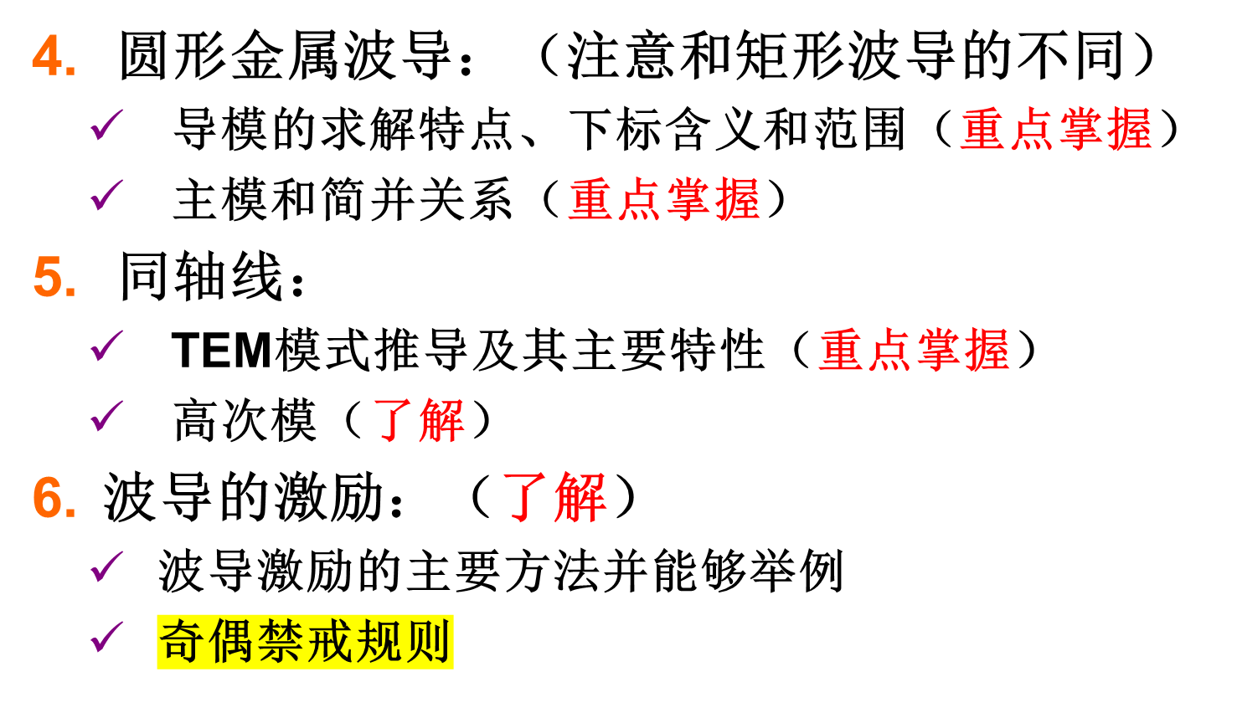
第三章 规则金属波导

Slide 7
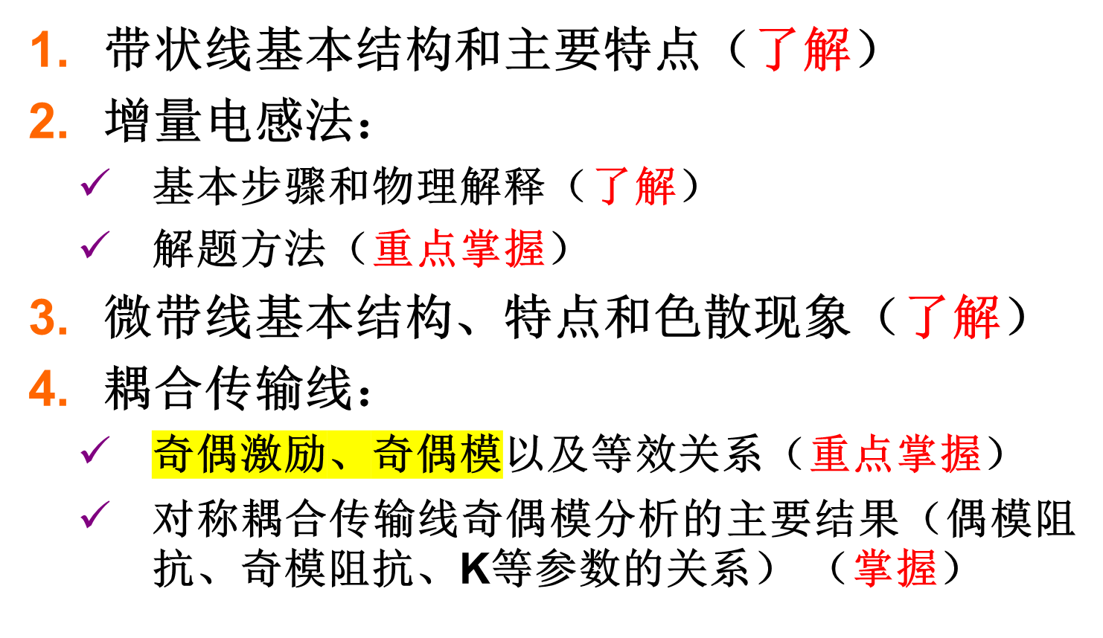
第四章 平面传输线和介质波导

Slide 8
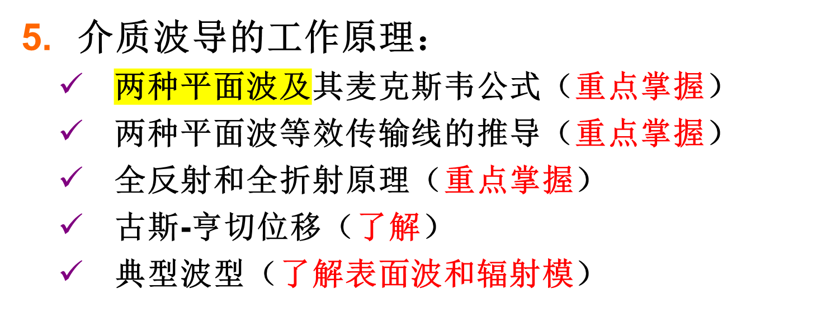
第四章 平面传输线和介质波导

Slide 9
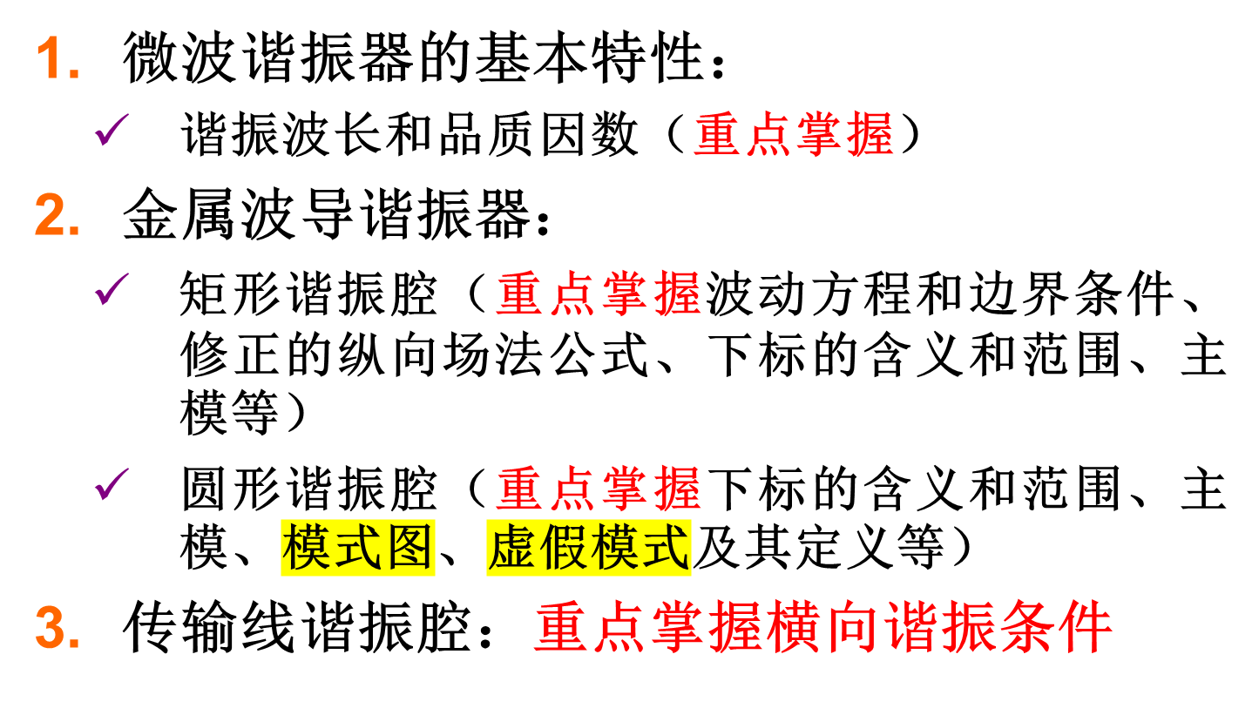
第五章 微波谐振器

Slide 10
第六章 微波网络基础
微波网络基本概念和主要特点（了解）
网络阻抗的特点（重点掌握）
[Z]和[Y]的定义、元素含义和主要性质（了解）
[S] 的定义、元素含义和主要性质（重点掌握）
[A] （了解）和[T] （重点掌握）的定义、元素含义和主要性质

Slide 11
需要复习的作业
共计25道题：
第二章（10）：3,4,5,9,11,13,15,16,17,18
第三章（5）：19,20,21,25,27
第四章（4）：29,30,31,32
第五章（2）：35,36
第六章（4）：37,38,39,40

